Slide 1

Zmena pravidel futsalu od 5.9.2025
14.9.2025
Rastislav Behančín

Slide 2
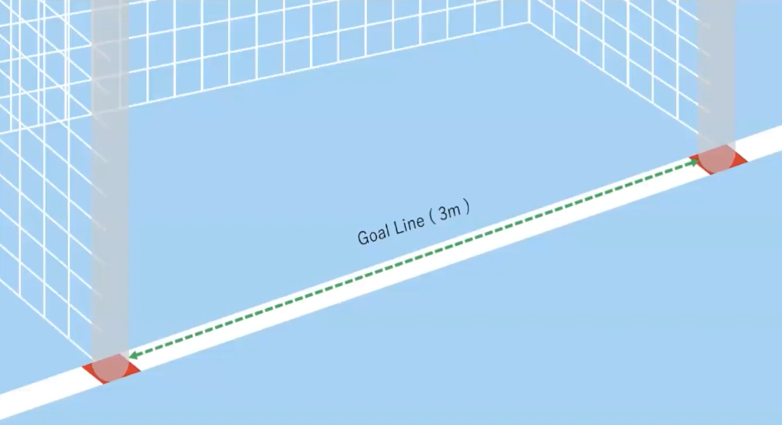
Pravidlo 1 - Hracia plocha – vyznačenie hracej plochy
Dve kratšie čiary ohraničujúce HP sú koncové čiary
Časť každej koncovej čiary medzi bránkovými tyčami v normálnej polohe sa volá bránková čiara

Slide 3
Pravidlo 1 – hracia plocha – posunutie bránky
V prípade, že je bránka posunutá alebo prevrátená , sa dosiahnutie gólu určí na základe toho , či lopta celým objemom prekročila bránkovú čiaru v mieste , kde by sa normálne nachádzali bránkové tyče a priestor pod brvnom, bez ohľadu na to či sa lopta dotkla alebo nedotkla tyčí alebo brvna.

Slide 4
Pravidlo 8 – Začiatok hry a nadviazanie na hru
Jeden z rozhodcov vhodí loptu jednému hráčovi toho tímu , ktorý mal v čase prerušenia hry loptu v držaní alebo by ju získal, pokiaľ to rozhodcovia vedia určiť.
V opačnom prípade je lopta vhodená jednému hráčovi toho tímu, ktorý sa lopty dotkol ako posledný.

Slide 5
Pravidlo 9 – Lopta v hre a mimo hry
V prípade, že člen realizačného tímu, náhradník, vylúčený hráč alebo hráč, (ktorý je dočasne mimo hracej plochy , napríklad kvôli zraneniu) , ktorý sa neúmyselne dotkne lopty , ktorá je v hre a zjavne smeruje mimo hraciu plochu, bude hra prerušená a na hru bude nadviazané NVK bez nutnosti udelenia osobného trestu.

Slide 6
Pravidlo 12 – Zakázaná hra a nešportové správanie - vylúčenie
Pri určovaní, či sa jedná o jasnú gólovú příležitosť , musí rozhodca vziať v úvahu nasledujúce faktory:
Vzdialenosť medzi miestom priestupku a bránkou
Smer útočnej akcie
Pravdepodobnosť udržania alebo získania kontroly lopty
Postavenie a počet aktívnych brániacich hráčov vrátane brankára
To či je bránka chránená ( brankárom )
Postavenie a počet aktívnych útočiacich hráčov

Slide 7
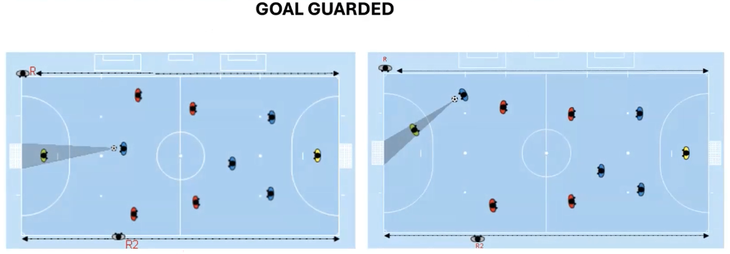
Pravidlo 12 – Zakázaná hra a nešportové správanie - vylúčenie
Bránka sa považuje za chránenú ak sa brankár nachádza vo vlastnom PÚ a zároveň sa nachádza sa vo vnútri pomyselného trojuholníka tvoreného brankovými tyčami a loptou.

Slide 8
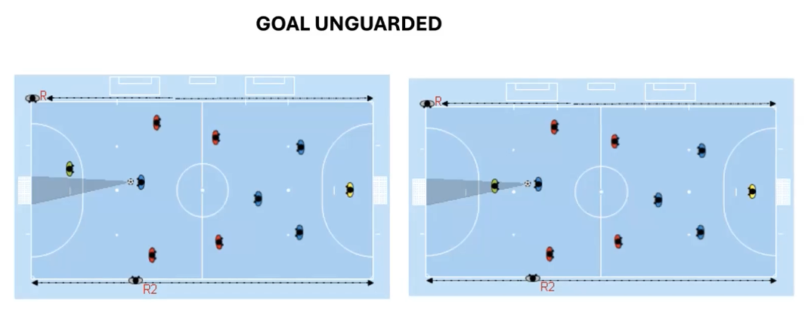
Pravidlo 12 – Zakázaná hra a nešportové správanie - vylúčenie

Slide 9
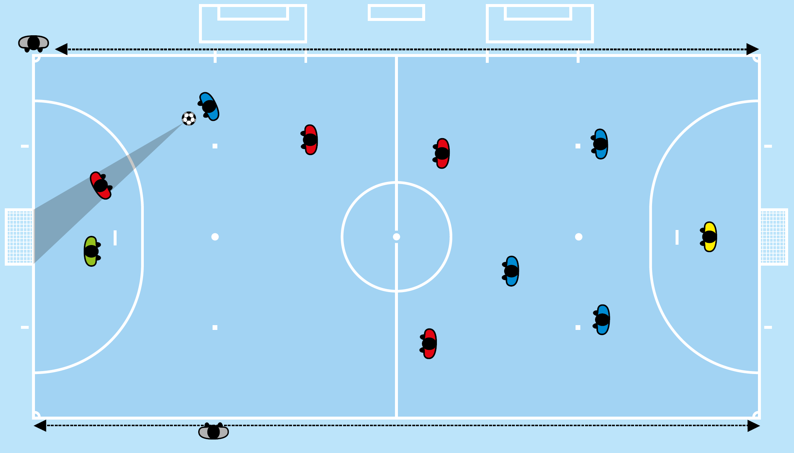
Bránka nechránená

Slide 10
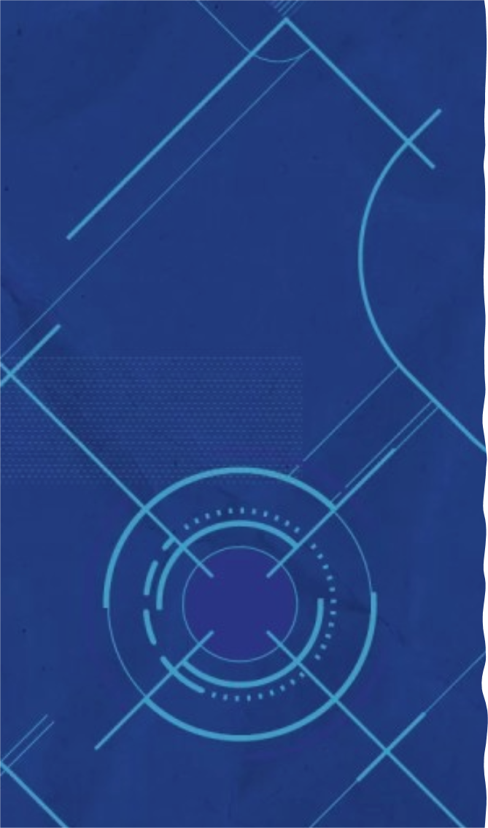
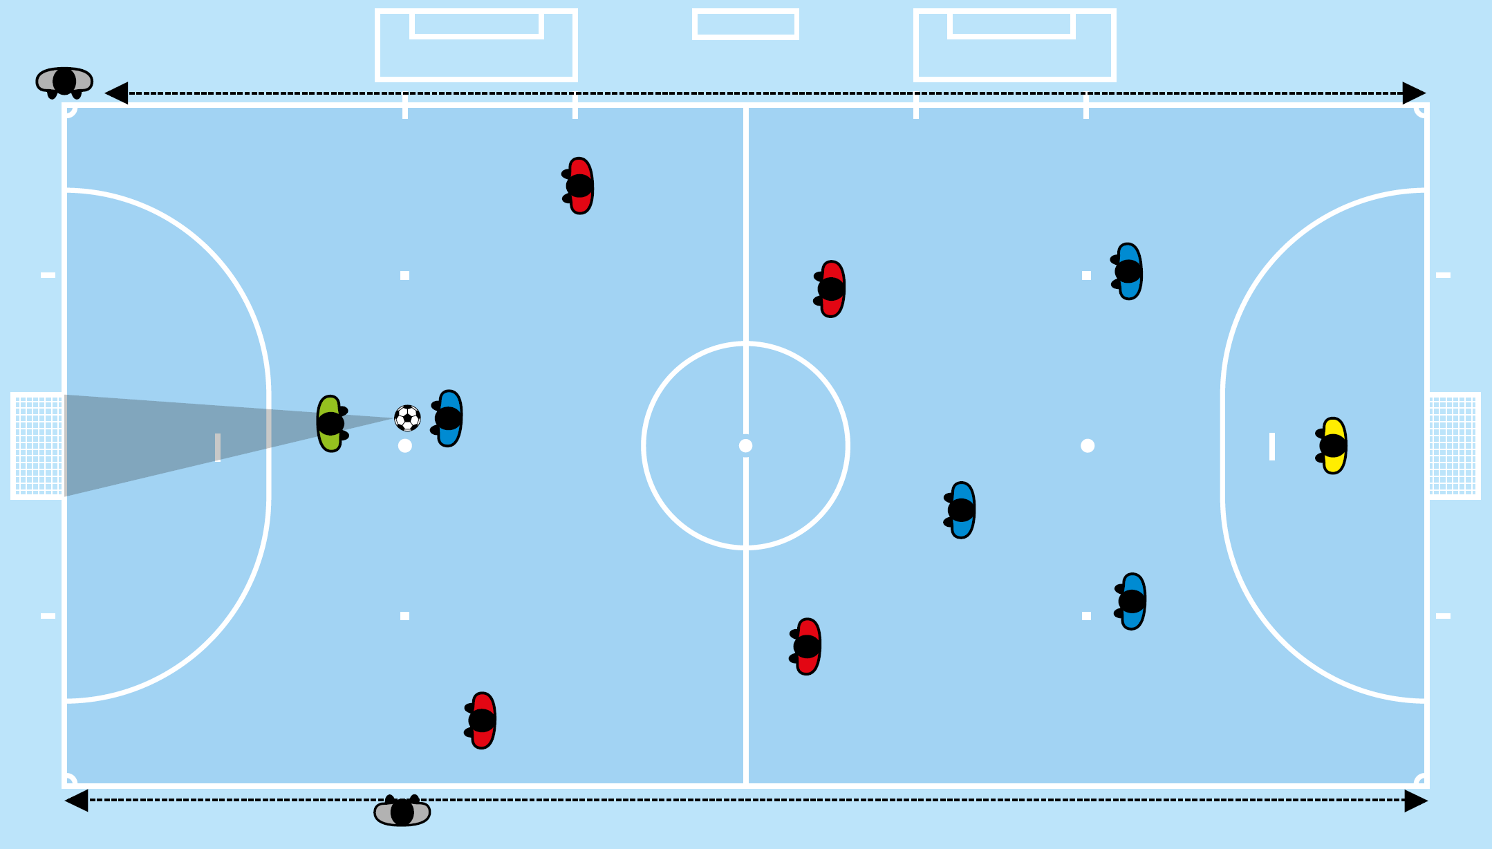
Bránka nechránená

Slide 11
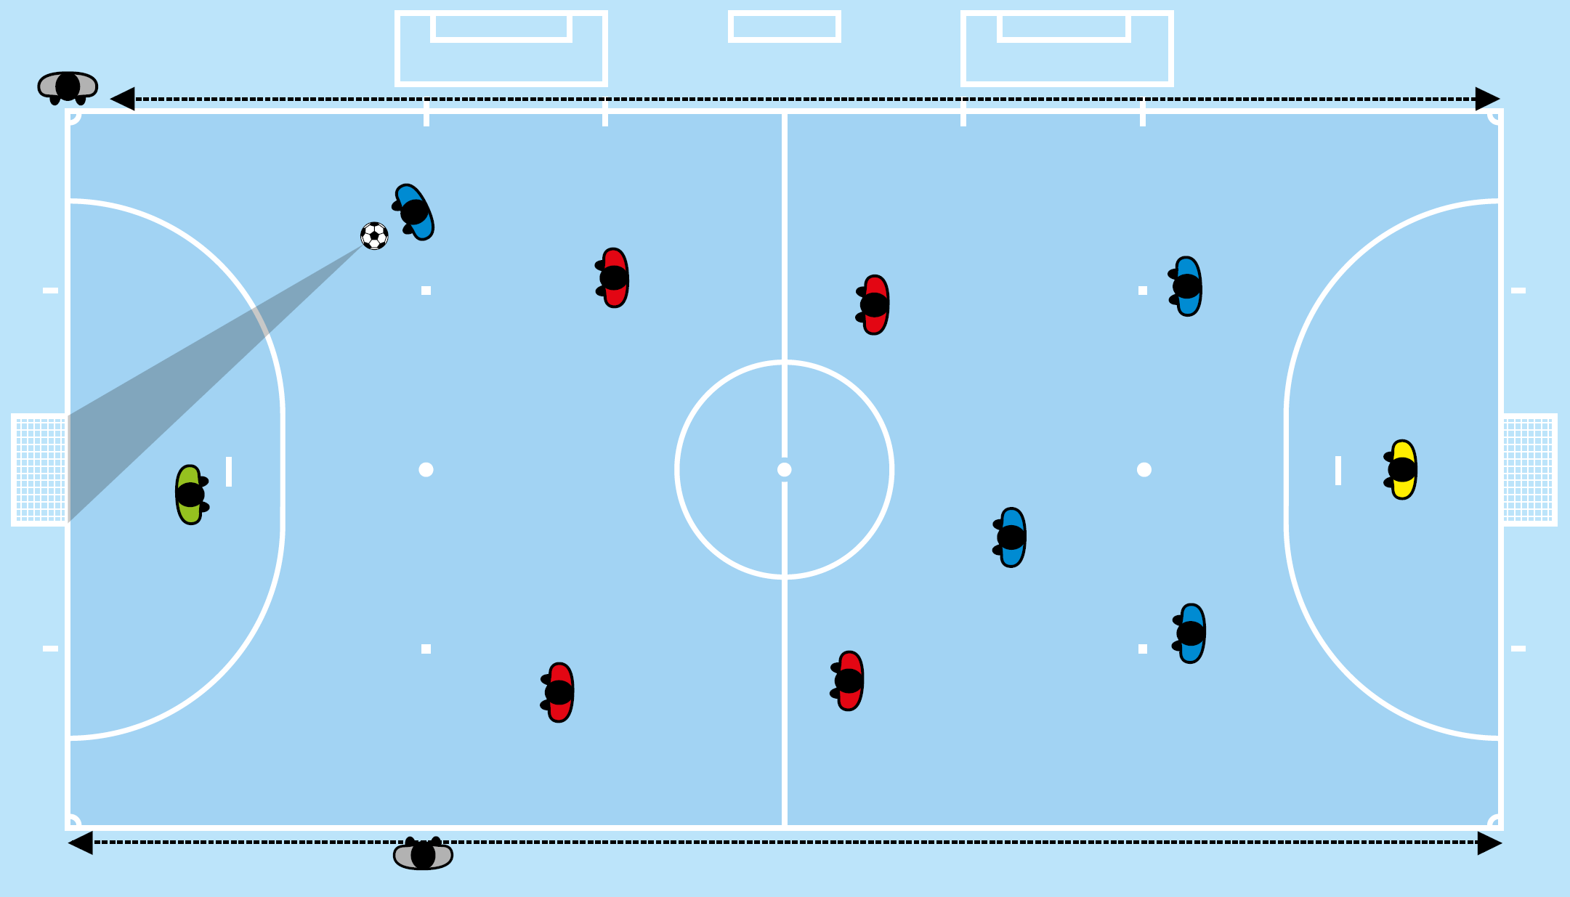
Bránka nechránená

Slide 12
Pravidlo 12 – Zakázaná hra a nešportové správanie
V prípade, že je bránka nechránená a hráč neúmyselne zväčší objem svojho tela zakázanou hrou rukou a tým zabráni streleniu gólu alebo zmarí jasnú gólovú príležitosť v PÚ , bude nariadený pokutový kop a hráč bude napomenutý.
V prípade, že je bránka nechránená a hráč úmyselne zahrá zakázane rukou a tým zabráni streleniu gólu alebo zmarí jasnú gólovú príležitosť v PÚ, bude nariadený pokutový kop a hráč bude vylúčený

Slide 13
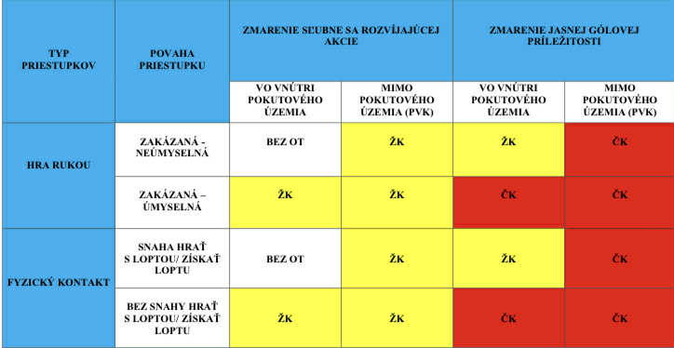
Pravidlo 12 – Přestupky a provinění

Slide 14
Pravidlo 13 – PVK6AF
V prípade , že pri zahrávaní PVK6AF sa lopta okamžite, náhodne, neúmyselne dotkne nohy , ktorou hráč v danom momente nekope ( stojná noha ) bude nasledovať :
  Ak je dosiahnutý gól – kop sa opakuje
  Nie je dosiahnutý gól – NVK pre tím súpera ( rozhodca môže uplatniť výhodu v hre).

Slide 15

Pravidlo 13 – voľné kopy
V prípade , že po správnom zahratí PVK, NVK, kopu z autu, poprípade hodu od brány , zahrávajúci hráč odíde striedať a najbližší dotyk s loptou vykoná práve za neho striedajúci hráč, rozhodca hru preruší a nariadi NVK z miesta kde sa tento hráč dotkne lopty.

Slide 16
Pravidlo 14 – Pokutový kop
Po nariadení pokutového kopu sa tento priestupok neráta medzi akumulované fauly.
Akumulovaný faul je pripočítaný len pri nariadení priameho voľného kopu (PVK).

Slide 17
Pravidlo 14 – Pokutový kop
V prípade , že pri zahrávaní pokutového kopu sa lopta okamžite, náhodne, neúmyselne dotkne nohy , ktorou hráč v danom momente nekope ( stojná noha ) bude nasledovať :
  Je dosiahnutý gól – pokutový kop sa opakuje
  Gól nie je dosiahnutý – NVK pre tím súpera ( rozhodca môže uplatniť výhodu v hre )
  V prípade kopov zo značky pokutové kopu – pokiaľ nie je dosiahnutý gól , bude tento kop zaznamenaný ako neúspešný

Slide 18
Ďakujem za pozornosť !

